Slide 1

Presentazione Finale
Team 2
Team Members
Francesco Durante
0510200567
Project Manager
Giulio Franco

Slide 2
Gestione Team 2
Il compito del nostro gruppo era quello di gestire alcuni aspetti dell’asilo:
Pagamenti
Mensa
Fascia oraria
Tirocinanti

Slide 3
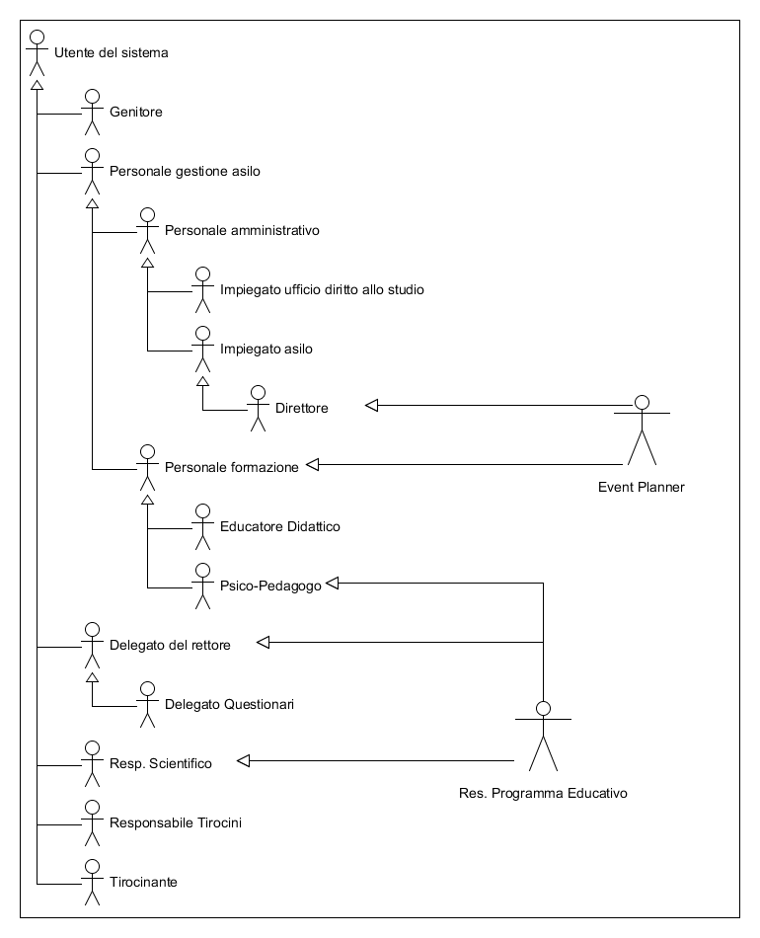

Slide 4

Tirocinanti
INIZIALMENTE
Tirocinanti esclusi dal sistema
Non avevano un account
quindi non potevano visualizzare i propri dati né la schedulazione degli orari

Slide 5
Tirocinanti
POI
Aggiunti nuovi requisiti funzionali come:
RF_M_2.10 Possibilità di visualizzare il registro delle attività del tirocinante da parte del tirocinante, responsabile tirocini e della segreteria dell'asilo.
RF_M_2.12 Possibilità di visualizzare la schedulazione dei tirocinanti da parte del responsabile tirocini e dalla segreteria dell'asilo e del tirocinante.
RF_M_2.14 Possibilità di poter contestare l'allocazione da parte del tirocinante

Slide 6

Tirocinanti
Questa funzionalità è stata quella che ci ha impegnati maggiormente.
6 casi d’uso
Invece poi……..
19 casi d’uso

Slide 7
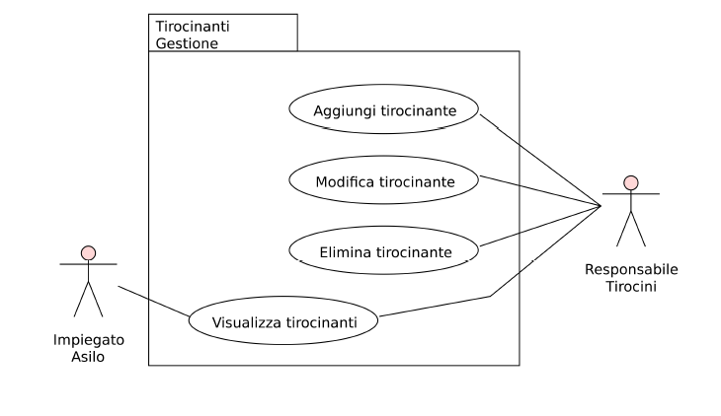
Use Case Diagram - RAD 1
UCD_Tirocinanti 1

Slide 8
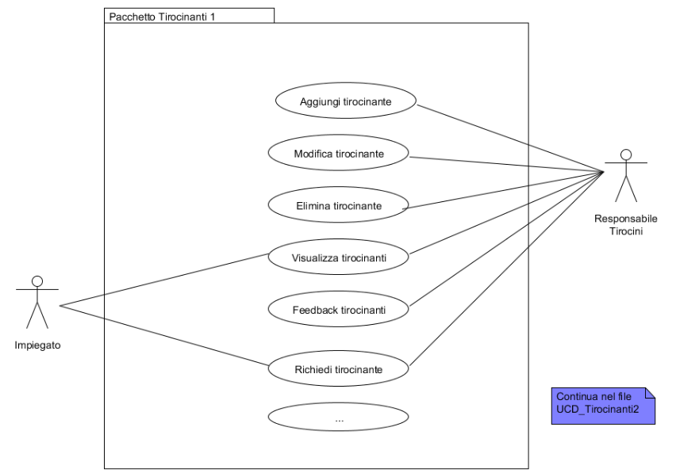
Use Case Diagram 1 – RAD 4.0
UCD_Tirocinanti_Registro
UCD_Tirocinanti 1

Slide 9
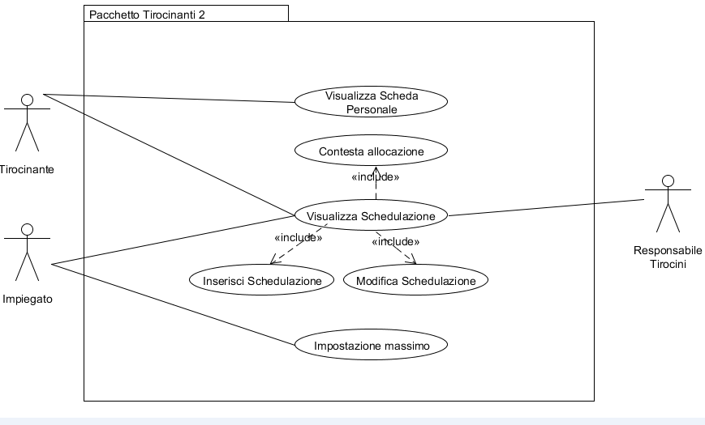
Use Case Diagram 2 – RAD 4.0
UCD_Tirocinanti 2

Slide 10
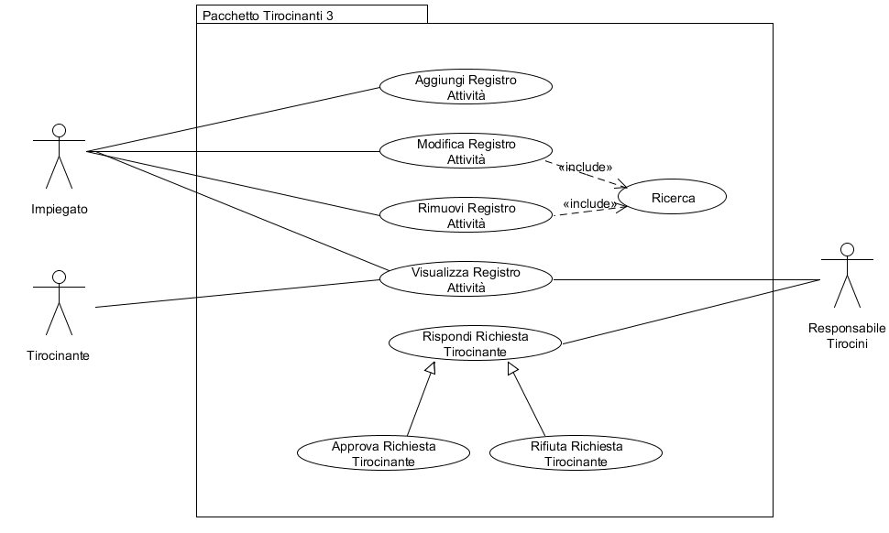
Use Case Diagram 3 – RAD 4.0
UCD_Tirocinanti 3

Slide 11
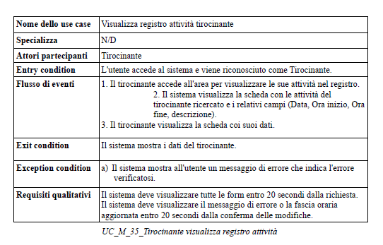
Use Case del sistema – RAD 4.0

Slide 12
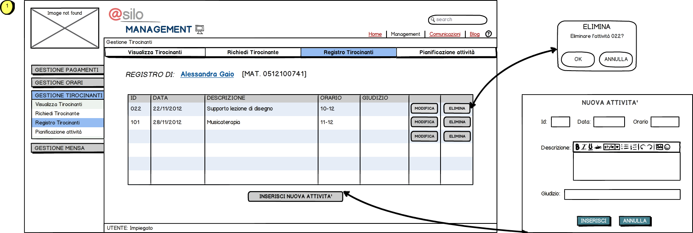
Es. Mockups
MKUP_M_31-32-33-34-35_Registro Tirocinanti

Slide 13
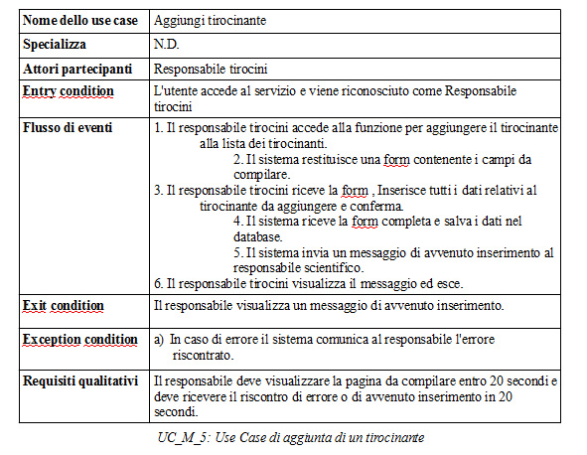
Use Case del sistema – RAD 4.0

Slide 14
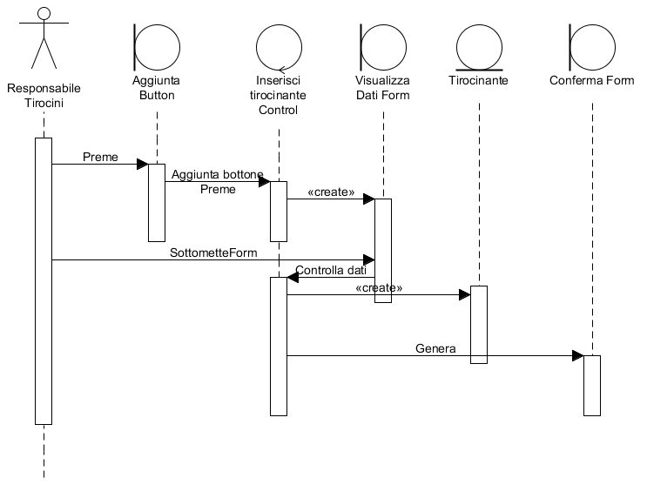
Sequence Diagram
SD_AggiungiTirocinanti

Slide 15
Problemi riscontrati nella stesura del RAD
Contro
Cambiamento e non comprensione dei requisiti
In corso d’opera quando abbiamo appreso meglio tutti i requisiti riguardanti i tirocinanti, abbiamo dovuto modificare tutto quello che avevamo fatto in precedenza.
Aggiungere altri casi d’uso
Modificare i requisiti esistenti
Aggiornare gli use case diagram e sequence.
Notes:
Inizio:: Come detto già in precedenza in una diapositiva, un problema che abbiamo riscontrato nella stesura del RAD, è stato quello dei tirocinanti.
Fine:: Tutto questo ha richiesto un maggior impegno che all’inizio non era stato programmato.

Slide 16
Pro:
Il tirocinanti è stato gestito in tutti i loro aspetti:
Registro
Pianificazione attività
Schedulazione

Slide 17
Conclusioni
Cosa è andato per il verso giusto:
La stesura del RAD in tutte le sue versioni non ha creato molti problemi al team
Il RAD è stato raffinato con l’aumentare delle conoscenze sulla materia.
Non è stato difficile comunicare con i team per suddividere il lavoro.
Notes:
1) una volta superate le prime difficoltà, il lavoro è continuato in modo uniforme.

Slide 18
Perché scegliere @silo
Ogni requisito funzionale use case e scenario è tracciabile .
Tutte le funzionalità in nostro possesso sono state vagliate più volte prima della loro stesura finale.
Tutti i nostri documenti prima della convalida da parte del nostro team manager sono stati controllati da varie revisioni.
Perché scegliere @silo, perché è stato pensato anche per un utente poco esperto, che non vuole perdere tempo nel cercare quello che vuole, perché con pochi click può fare tutto quello che deve fare.

